Slide 1
KOMENDA POWIATOWA POLICJI W GOŁDAPI
PODSUMOWANIE
STANU BEZPIECZEŃSTWA
NA TERENIE DZIAŁANIA KPP W GOŁDAPI w 2020 r.
Notes:
V 0.08

Slide 2
OBSADA ETATOWA KPP GOŁDAP
Na dzień 01.01.2020r.
66 etaty policyjne
13 etatów cywilnych
Zatrudnionych:
53 policjantów
13 prac. cywilnych
Pozostało:
12 wakatów
Na dzień 01.01.2021r.
66 etaty policyjne
13 etatów cywilnych
Zatrudnionych:
58 policjantów
12 prac. cywilnych
1 wakat
Pozostało:
8 wakatów
Notes:
Zrobione

Slide 3
FLUKTUACJA KADR
w 2020 roku:
1 policjant odszedł na emeryturę
1 policjant odszedł do innej jednostki
5 funkcjonariuszy zostało przeniesionych do dalszego pełnienia służby w KPP Gołdap z innych jednostek
2 osoby przyjęte do służby
Notes:
Zrobione

Slide 4
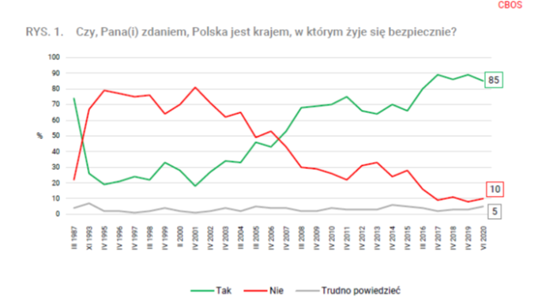
Poczucie bezpieczeństwa w najbliższej okolicy i w kraju
Źródło: CBOS, Komunikat z Badań Nr 96/2020
Notes:
Zrobione

Slide 5
Pion Kryminalny
Notes:
Zrobiono

Slide 6
Wykrywalność ogólna
 | KPP GOŁDAP | Średnia Województwa
2017 r. | 84,4 % | 71,8 %
2018 r. | 88,1 % | 75,4 %
2019 r. | 86,8 % | 75,8 %
2020 r. | 90,9% | 75,7 %
I Miejsce w województwie
Przestępstwa stwierdzone : 2019 – 491
2020 – 329 (-162)
Wskaźnik dynamiki : 67%
Wskaźnik zaległości : 0,77 (śr. wojewódzka 1,90)
Notes:
Zrobione

Slide 7
Przestępstwa kryminalne
 | KPP GOŁDAP | Średnia Województwa
2017 r. | 81,4 % | 62,5 %
2018 r. | 85,1 % | 68,4 %
2019 r. | 85,1 % | 70,2 %
2020 r. | 91,6 % | 70,1 %
I Miejsce w województwie
Przestępstwa stwierdzone : 2019 – 267
2020 –226 (-41)
Wskaźnik dynamiki 84,8%
Notes:
Zrobione

Slide 8
Przestępczość – wybrane kategorie przestępstw 7 x 17
 | KPP GOŁDAP | Średnia Województwa
2017 r. | 73,4% | 45,0%
2018 r. | 64,6 % | 47,2 %
2019 r. | 73,0 % | 49,2 %
2020 r. | 84,9 % | 52,0 %
I Miejsce w województwie
Przestępstwa stwierdzone : 2019 – 120
2020 –99 (-21)
Wskaźnik dynamiki 82,5%
Notes:
Zrobione

Slide 9
Rozbój, kradzież i wymuszenia
Postępowania wszczęte
2020 rok | WD
1 | 100 %
Notes:
Zrobione

Slide 10
Bójka i pobicie
Postępowania wszczęte
2020 rok | WD
1 | 33,3 %
Notes:
Zrobione

Slide 11
Uszczerbek na zdrowiu
Postępowania wszczęte
2020 rok | WD
8 | 72,7 %
Notes:
Zrobione

Slide 12
Kradzież z włamaniem
Postępowania wszczęte
2020 rok | WD
15 | 51,7 %
Notes:
Zrobione

Slide 13
Kradzież cudzej rzeczy
Postępowania wszczęte
2020 rok | WD
26 | 108,3 %
Notes:
Zrobione

Slide 14
Uszkodzenie rzeczy
Postępowania wszczęte
2020 rok | WD
13 | 86,7 %
Notes:
Zrobione

Slide 15
Ustawa o przeciwdziałaniu narkomanii
Notes:
Zrobione

Slide 16
Wartość mienia odzyskanego i zabezpieczonego
Wartość mienia odzyskanego (PLN)
2019r | 2020r | WD
15987 zł | 33630zł | 210,4%
Łączna wartość mienia zabezpieczonego
w 2020 roku w KPP Gołdap wyniosła 284712 zł
Postępowania z mieniem zabezpieczonym
2019r | 2020r | WD
25 | 34 | 136%
Notes:
Zrobione

Slide 17
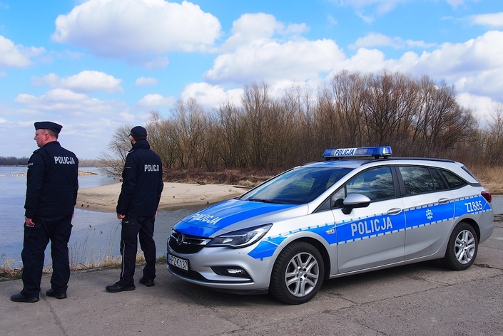
Wydział Prewencji i Ruchu Drogowego
Notes:
Zrobione

Slide 18
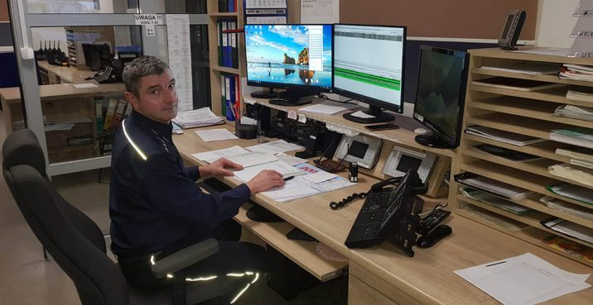
CZAS REAKCJI NA ZDARZENIE W 2020 r.
Jednostka | Oczekiwany Miernik „PILNE” | Osiągnięty Miernik „PILNE” | Oczekiwany Miernik „ZWYKŁE” | Osiągnięty Miernik „ZWYKŁE”
KPP Gołdap | 08:30 | 06:38 | 09:00 | 08:48
Notes:
Zrobione

Slide 19
Ilość interwencji
Notes:
Zrobione

Slide 20
Liczba bezwzględna policjantów skierowanych do służby patrolowej i obchodowej wszystkich komórek organizacyjnych
+728
Notes:
Zrobione

Slide 21
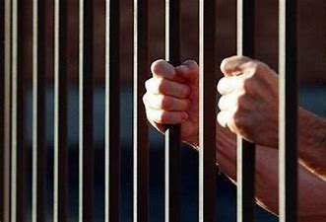
Ilość osób zatrzymanych w PDOZ
Notes:
Zrobione

Slide 22
Ilość zaistniałych wypadków i kolizji drogowych
- 7
- 68
- 27
Notes:
Zrobione

Slide 23
Liczba ofiar śmiertelnych i rannych w wypadkach drogowych
- 2
-10
Notes:
Zrobione

Slide 24
Stan Bezpieczeństwa na drogach powiatu gołdapskiego w 2020 roku
Notes:
Zrobione

Slide 25
Liczba nałożonych mandatów karnych
+108
Notes:
Zrobione

Slide 26
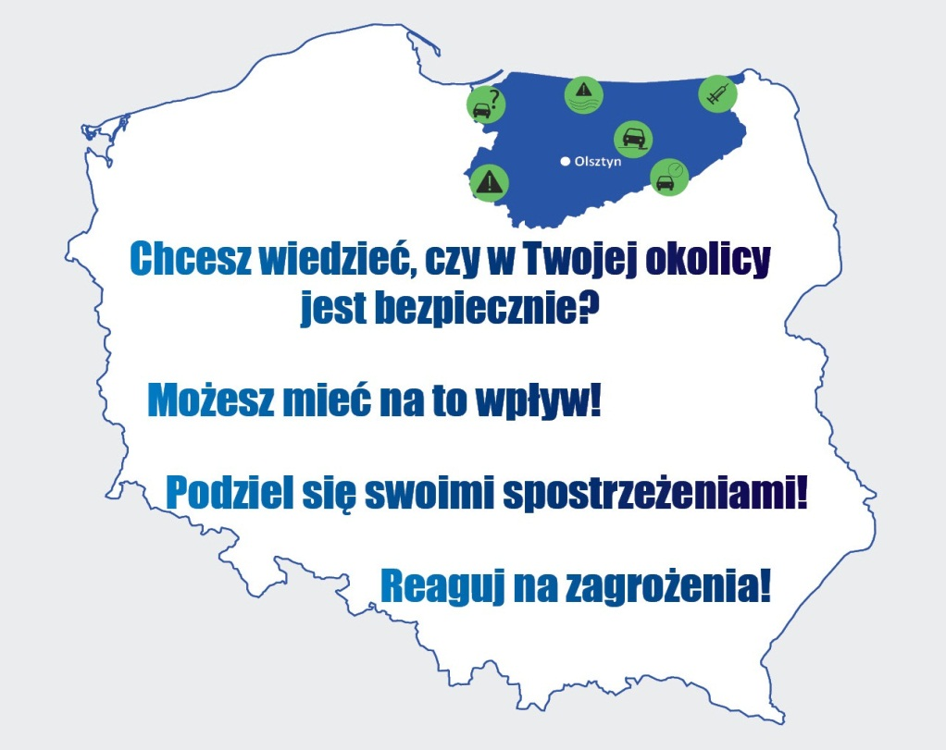
Stan na dzień 31 grudnia 2018r.
Notes:
Zrobione

Slide 27
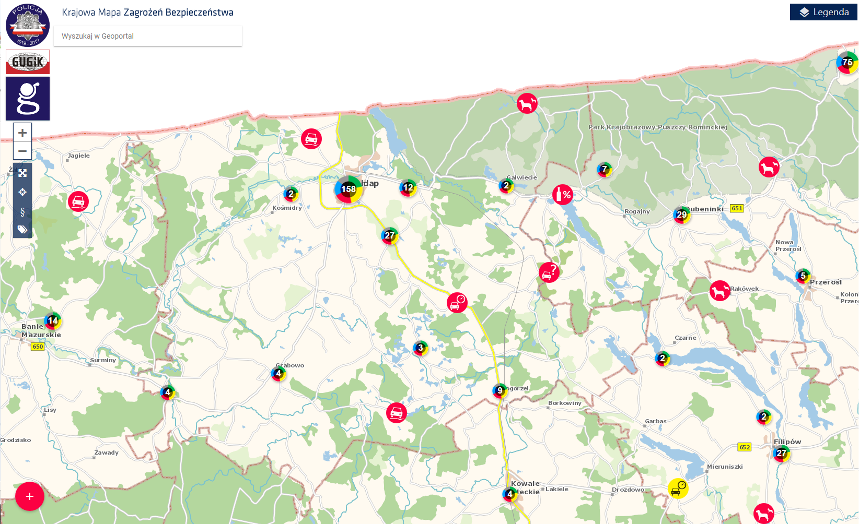
Krajowa Mapa Zagrożeń Bezpieczeństwa
Ogółem zgłoszeń | Potwierdzonych
382 (+84) | 52,0% (+10%)
Stan na dzień 31 grudnia 2020 r.
Notes:
Zrobione

Slide 28
Krajowa Mapa Zagrożeń Bezpieczeństwa
WYBRANE KATEGORIE ZAGROŻEŃ
Przekraczanie dozwolonej prędkości | 142
Spożywanie alkoholu w miejscach niedozwolonych | 55
Nieprawidłowe parkowanie | 53
Grupowanie się małoletnich zagrożonych demoralizacją | 42
Dzikie wysypiska śmieci | 39
Akty wandalizmu | 14
Niewłaściwa infrastruktura drogowa | 12
Znęcanie się nad zwierzętami | 11
Wałęsające się bezpańskie psy | 11
Notes:
Zrobione

Slide 29
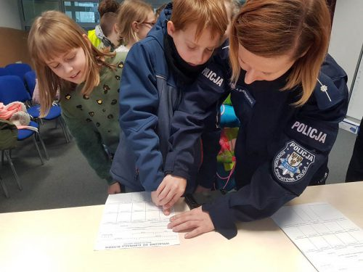
DZIAŁANIA
PROFILAKTYCZNE
Notes:
Zrobione

Slide 30
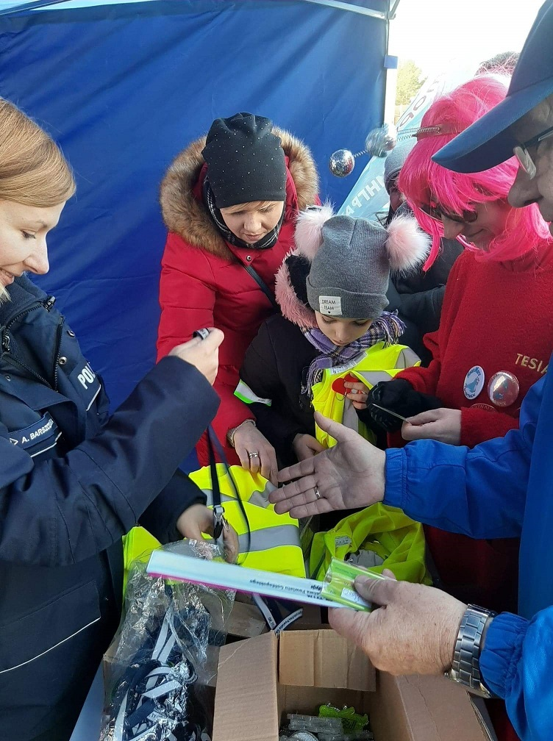
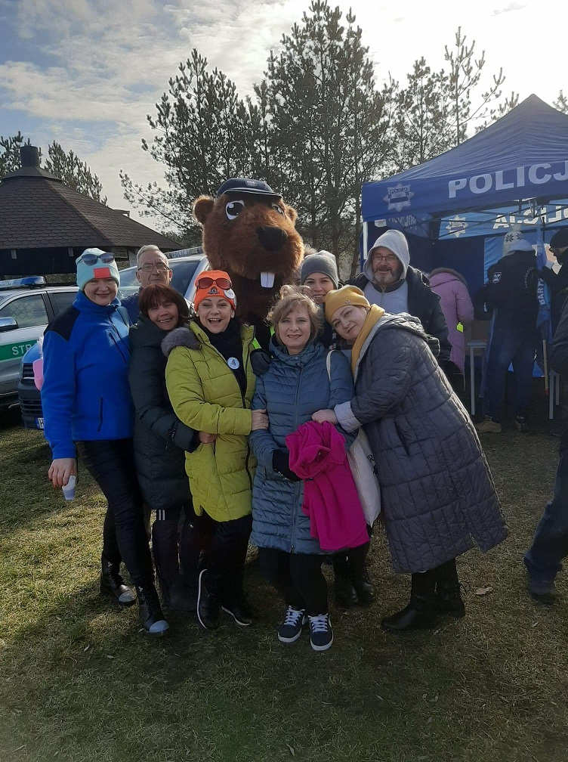
SPOTKANIA Z POLICJANTAMI - II gołdapski zlot morsów
Impreza była doskonałą okazją do spotkania policjantów z dziećmi, młodzieżą i dorosłymi oraz przekazania im ważnych wskazówek dotyczących bezpiecznych zachowań.
Notes:
13.01.2021
30
13.01.2021
30
Zrobione

Slide 31
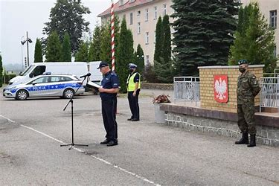
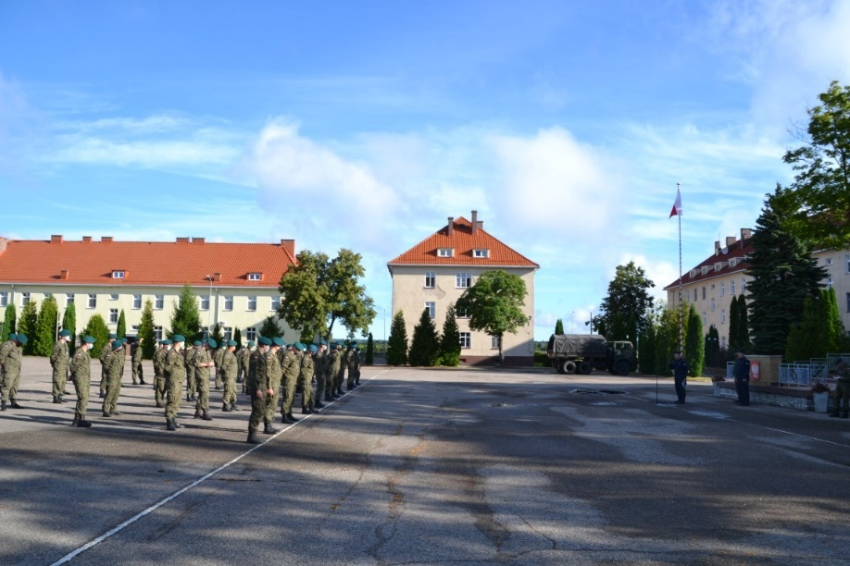
Z ŻOŁNIERZAMI O BEZPIECZEŃSTWIE W RUCHU DROGOWYM
Na spotkaniach omówiono najistotniejsze zmiany ustawy Prawo o ruchu drogowym oraz przybliżono aktualnie obowiązujące przepisy. Mowa była m.in. o jeździe na suwak czy korytarzu życia. Policjanci zwrócili także uwagę na główne przyczyny wypadków drogowych.
Notes:
13.01.2021
31
13.01.2021
31
Zrobione

Slide 32
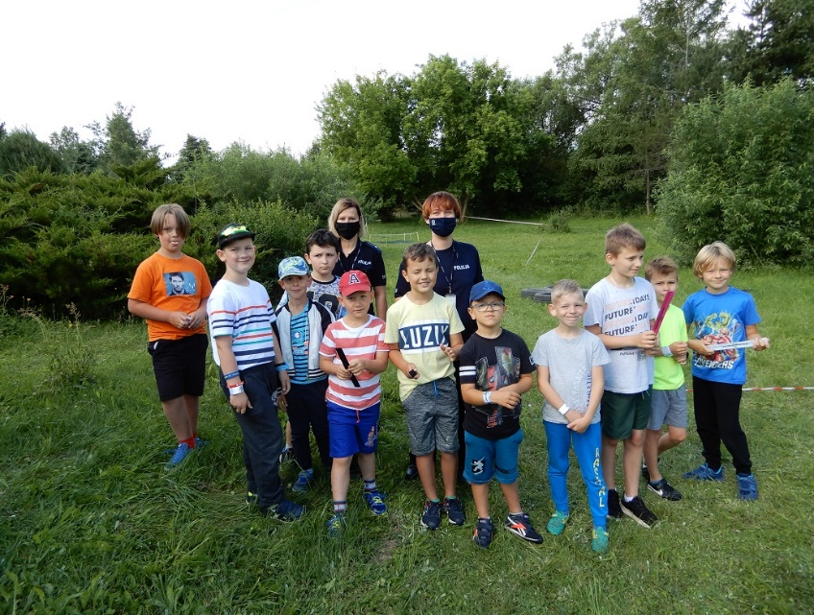
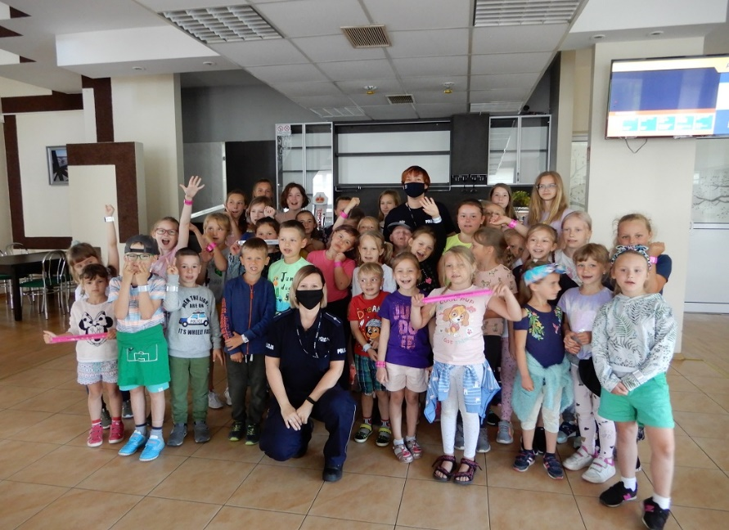
O WAKACYJNYM BEZPIECZEŃSTWIE Z GOŁDAPSKIMI POLICJANTKAMI
Funkcjonariuszki przypomniały dzieciom i młodzieży podstawowe zasady, jakich należy przestrzegać by wakacje były udane i bezpieczne. Omówiły kwestie dotyczące bezpieczeństwa na drodze, m.in. o bezpiecznym poruszaniu się podczas wycieczek pieszych i rowerowych, o bezpieczeństwie podczas podróży czy pobytu w domu i, co w okresie letnim najważniejsze, bezpiecznego wypoczynku nad wodą.
Notes:
13.01.2021
32
13.01.2021
32
Zrobione

Slide 33
Fundusz Wsparcia Policji
Gmina Gołdap
Gminny Program Profilaktyki i Rozwiązywania Problemów Alkoholowych oraz Przeciwdziałania Narkomanii
Łączne dofinansowanie wyniosło 61040 zł.
Cała kwota została przeznaczona na zakwaterowanie i wyżywienie policjantów z OPP KWP w Olsztynie
Starostwo Powiatowe
3000 zł – dofinansowanie do bieżących wydatków jednostki
Gmina Dubeninki
5 000 zł – dofinansowanie do bieżących wydatków jednostki

Slide 34
Priorytety pracy na rok 2021
Optymalizacja działań Policji w zakresie zwalczania przestępczości pospolitej, narkotykowej, gospodarczej i cyberprzestępczości.
Zwiększenie skuteczności ujawniania i zabezpieczania mienia pochodzącego z przestępstw.
Utrzymanie wysokiej skuteczności poszukiwania osób, w szczególności osób zaginionych.
Kontynuacja prowadzenia skutecznej promocji zawodu policjanta w celu pozyskiwania kolejnych kandydatów i uzupełnienia wakatów w jednostce.
Podejmowanie skutecznych działań w zakresie przeciwdziałania przemocy domowej.
Dążenie do osiągnięcia miernika dot. ilości wykonanych służb bezwzględnych przez policjantów pionu prewencji.
Utrzymanie wysokiego poziomu bezpieczeństwa w ruchu drogowym.
Notes:
Uzupełnić

Slide 35
DZIĘKUJĘ ZA UWAGĘ

